Slide 1
Detekce překážek
Jan Tomášek
Simona Soroková

Slide 2
Bílá hůl
Konstrukce
Pevné
Skládací
Teleskopické
Kombinované
Funkce
Orientační
Signalizační
Hmatová i sluchová pomůcka
Detekce překážek, udržení směru, vyhledání míst

Slide 3
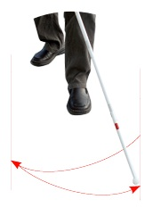
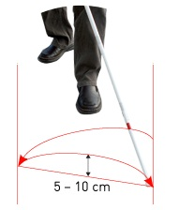
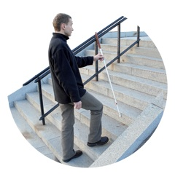
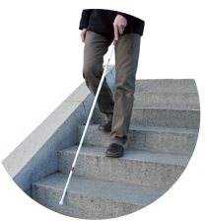
Bílá hůl- techniky chůze
Kluzně kyvadlová
Kyvadlová
Do schodů
Ze schodů

Slide 4
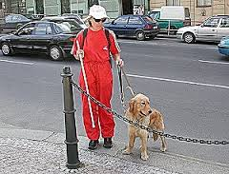
Vodící psi
nejvěrnější, nejnáročnější pomůcka
napomáhají nevidomému s orientací v prostoru
písemné záznamy o výcviku psů až z roku 1780
speciálně školeni -roční převýchovou a následně půl ročním (někdy i delším) výcvikem
takový pes by měl své zaměstnání-poslání dělat rád
ovlivňují paměť a pozornost nevidomého

Slide 5
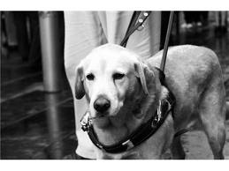
K povinným dovednostem patří:
splnění zvukových povelů (např. jít vpřed, jít, jít dál, zastavit, zabočit, otočit, nastoupit a vystoupit z veřejného dopravního prostředku)
hledání na zvukový povel (např. cestu, zebru, dveře, poštovní schránku)
obcházení a označení překážek (např. výškové překážky, úzká místa, postranní překážky, zemní překážky, prohlubiny, eskalátory)
udržení směru
ovladatelnost vodítkem při obratech

Slide 6
Ultrazvukové vyhledávače překážek:
přístroje využívané a potřebné při pěší dopravě
Upozorňují na překážky, které se vyskytují od výše pasu směrem nahoru
funguje na princípu odrazu ultrazvukových vln
doplněk hole
Na trhu: ultrazvukový vyhledávač překážek RAY (1,7-2,5 m)
ultrazvukové brýle (3 m)

Slide 7
Ultrazvukové brýle iGlasses
vypadají jako běžné brýle se zesílenými bočnicemi
na horní straně brýli jsou ultrazvukové senzory
možnost úpravi intenzity vibrací kolečkem
identifikují vše co je blíže než 3 metry
výhody/nevýhody

Slide 8
Ultrazvukový vyhledávač překážek RAY

Slide 9
Místo hole sonar
rukavice schopná vysílat a přijímat signály na principu sonaru
první prototyp rukavice značně velký
výhoda spočívá především v rychlosti s jakou zařízení pracuje
rozeznáva objekty ve vzdálenosti 2 cm-3,5 m
informace prodávaná pomocí dvou tlakových zařízení na zápěstí

Slide 10
Ven ze tmy
Český projekt (2009)
JUDr. Přemysl DONÁT, Martin BRDÍČKO Ing. Vojtěch VONÁSEK
Detekce překážek pomocí stereo-kamer
Hmatový výstup
Detekce do 3m, v rozsahu rámu dveří

Slide 11
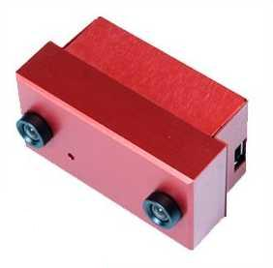
Ven ze tmy- detekce
Využití stereo-kamer
Dvě kamery paralelně vedle sebe
Určí se dispartní mapa
3D body jsou shlukovány do matice 3*7
Výhody/nevýhody stereo-kamer

Slide 12
Ven ze tmy- výstup
Hmatový displej 3*7 vibračních prvků
Materiál: látky obsahující kovová vlákna
Každý prvek svázán s konkrétním místem
Podle polohy překážek jsou aktivovány členy hmatového displeje

Slide 13
Ven ze tmy- příklad

Slide 14
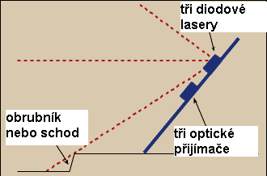
Laserová hůl
Tři diodové lasery- vzhůru, vpřed, dolů
Tři optické přijímače měří světelné paprsky odražené od okolí
Tři varovné signály- zvukové nebo vibrace
Hraniční vzdálenost prostředního paprsku- 1,5m nebo 3,7m

Slide 15
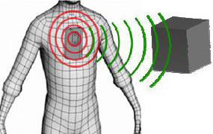
Aplikace pro smartphone
Využívá smartphone jako stereo-kamery
Systém upozorní na překážku stupňujícím se zvukem/vibrací
Nechápu jak to chtějí vyřešit s baterií :D

Slide 16
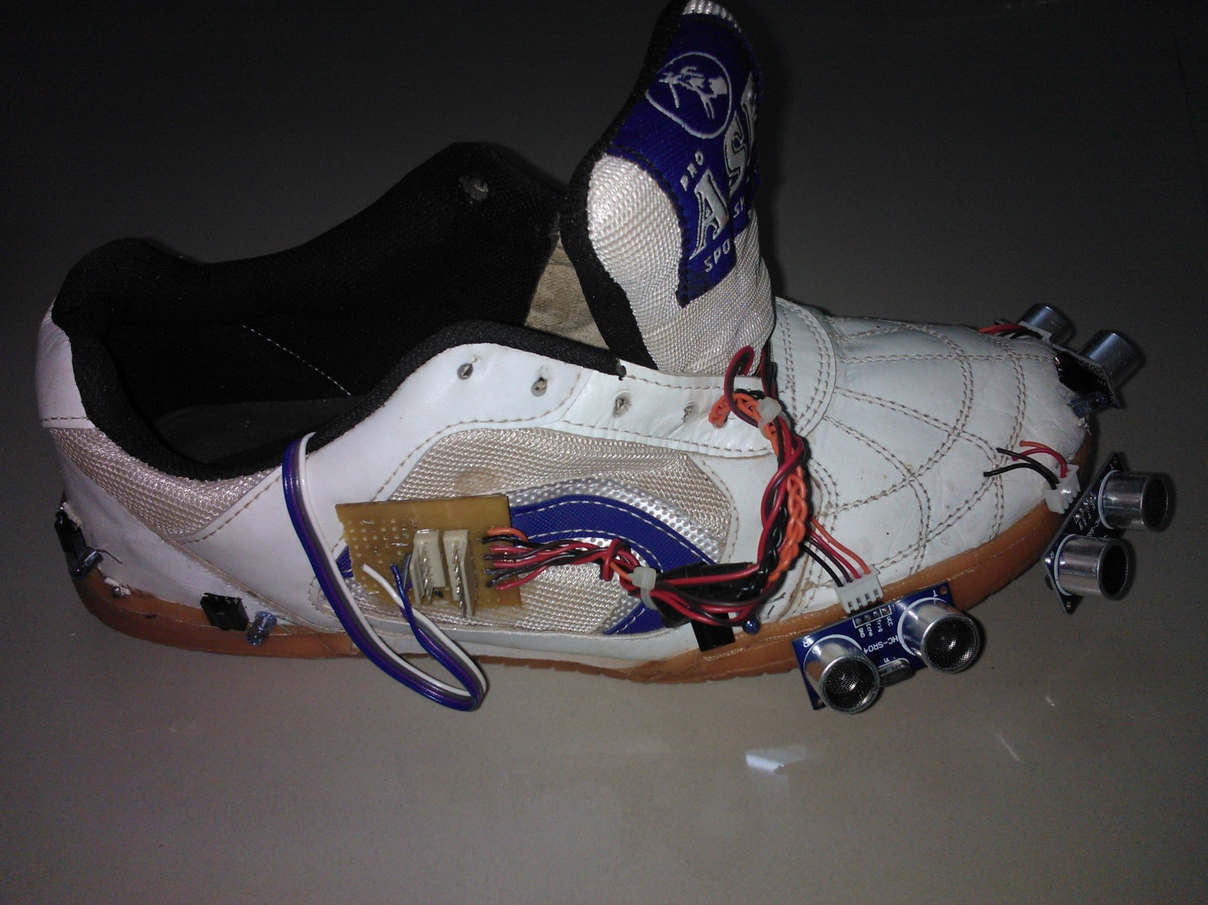
Děkujeme za pozornost

Slide 17
Zdroje
http://www.okamzik.cz/view/okamzik/Publikace/PDF_ke_stazeni/brozura_nevidomy_ve_firme.pdf
http://cena-dekana.fd.cvut.cz/prezentace/5_rocnik/koznarova/prace.pdf
http://www.sons.cz/docs/bilehole/01.php
http://www.svarovsky.cz/o-bilych-holich/#techniky-chuze
http://www.lupa.cz/clanky/technicka-prekvapeni-a-zajimavosti/
http://old.helpnet.cz/data/articles/down_35173.pdf
http://www.ceskatelevize.cz/ct24/svet/veda-a-technika/60911-nevidomi-se-mohou-tesit-na-noveho-pomocnika/?mobileRedirect=off
http://www.scienceworld.cz/technologie/cesta-k-chytre-bile-holi-1-slitiny-s-tvarovou-pameti-5179/?switch_theme=mobile
http://old.stream.cz/uservideo/331247-ven-ze-tmy-demo
http://www.rozhlas.cz/leonardo/anonce/_zprava/607695
http://www.sedmstatecnych.cz/clanek/s-moderni-technikou-ven-ze-tmy/
http://phys.org/news/2013-07-mobile.html
http://centrumpronevidome.cz/doc/kompenzacni-pomucky.pdf
http://www.opticus.cz/ME14
http://www.tyflopomucky.cz/praha/elektronicke-pomucky/1362-Bryle-ultrazvukove-iGlass.html
http://www.muzes.cz/archiv/2011/rijen-2011-archiv/neviditelna-navigace-a-sonar-misto-slepecke-hole/
http://grathio.com/2011/08/meet-the-tacit-project-its-sonar-for-the-blind/

